Slide 1
半导体工艺流程和部门介绍

Slide 2
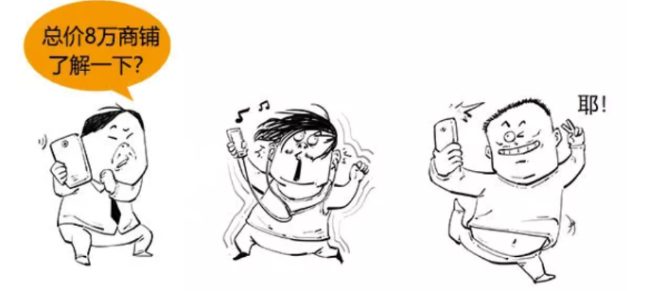
芯片是什么？？？
现在手机非常智能，玩游戏、打电话、砸核桃
一部手机全能搞定

Slide 3
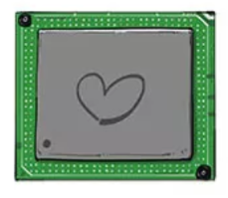
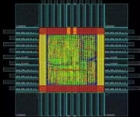
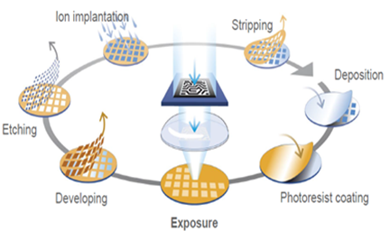
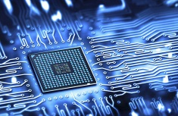
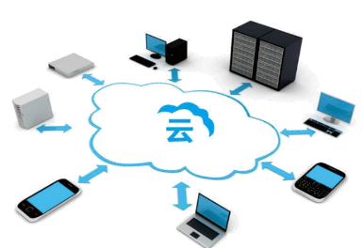
手机能这么厉害
最牛掰的是这个零件——芯片！
设计
生产制造
封装
产品应用
那么芯片是如何制造出来的呢？

Slide 4
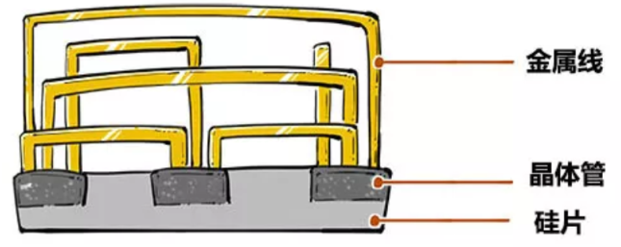
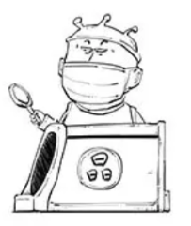
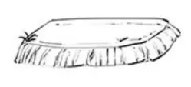
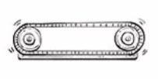
芯片里面长这样
硅片，就是提供
一个干活的场地
晶体管，芯片里面干活的
金属线，运输电流的传送带

Slide 5
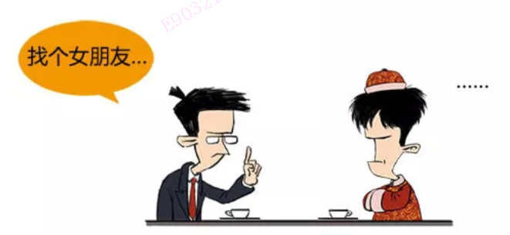
这些零件互相合作
芯片才能干活，咋干呢？
比如你要给女朋友拍照，
第一步干嘛？

Slide 6
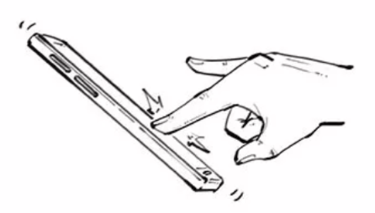
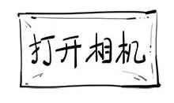
当然是打开相机了
其实就是你的手指
给手机下了一个
这样的指令

Slide 7
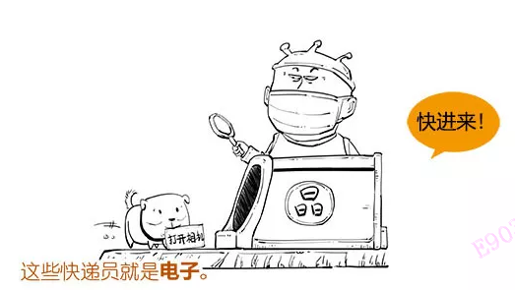
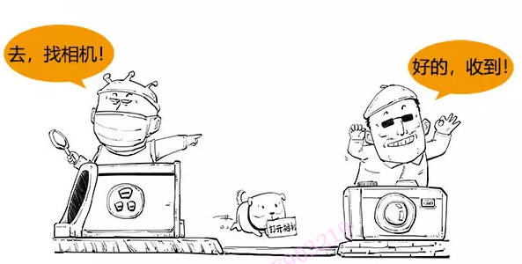
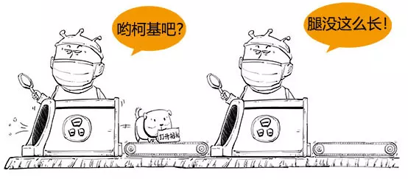
手机里有专门运送指令的快递员，他们负责把信息交给晶体管
有了这些过程，手机就能满足我们的很多需求

Slide 8
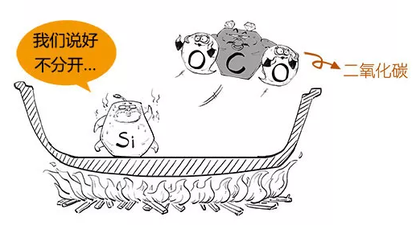
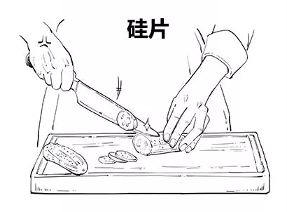
一、切片
通过将碳和二氧化硅在高温环境下反应，形成纯硅
很多个纯硅就组成了硅柱子，把柱子切成薄片，就得到了硅片，也就是晶圆

Slide 9
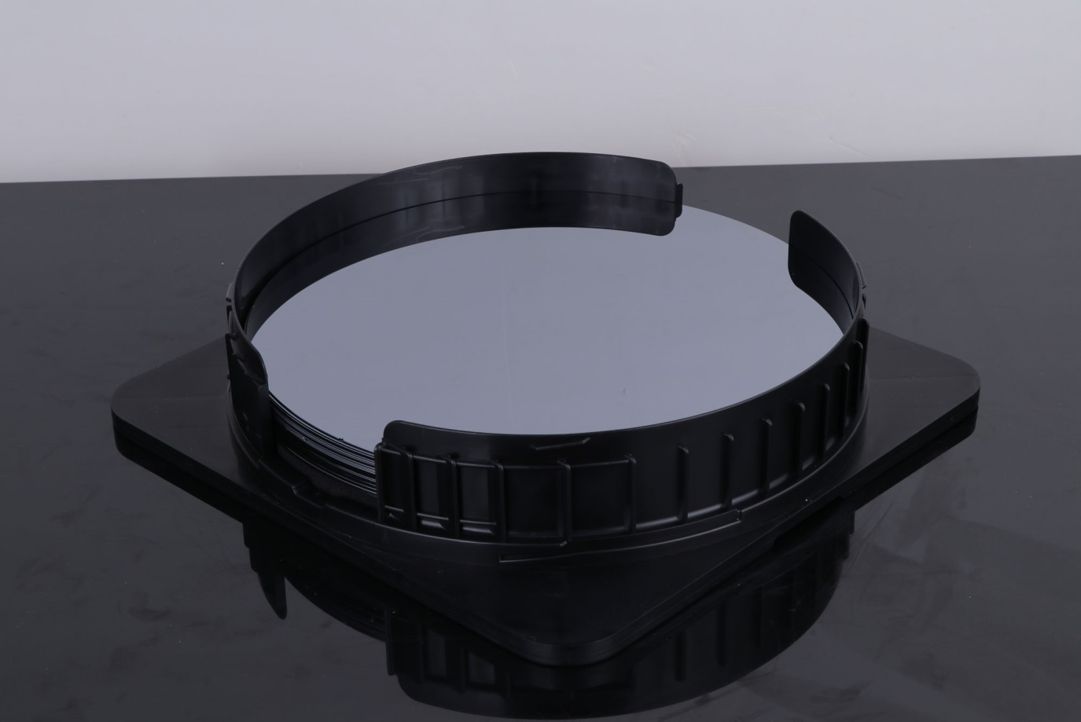
二、抛光
去除晶圆表面划伤和其它杂质，以制备硅衬底基片

Slide 10
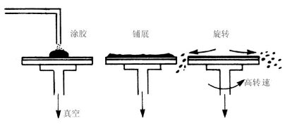
三、涂胶
涂胶
铺展
旋转
高旋转
真空
对晶圆进行氧化处理后，涂敷一层称为光刻胶的光敏性材料膜

Slide 11
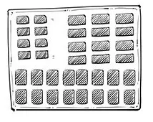
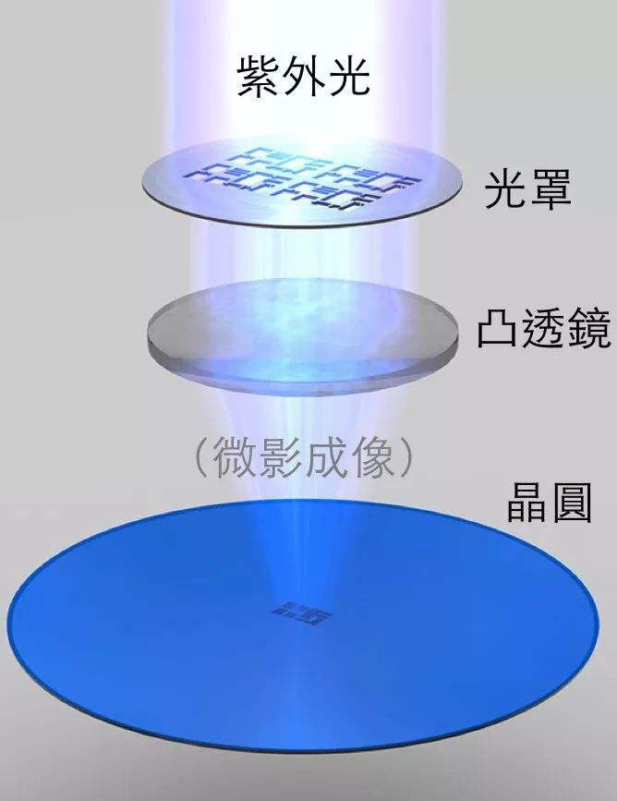
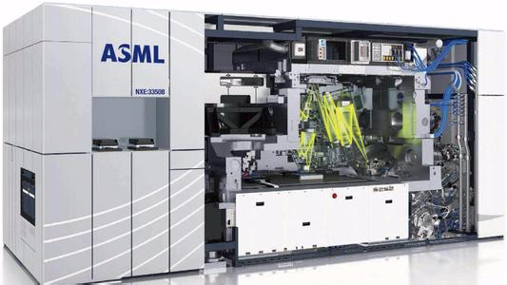
四、光刻
这是设计图，将设计图以曝光的方式刻到晶圆上
大概就是这个样子
全FAB最贵的机台就是这个了

Slide 12
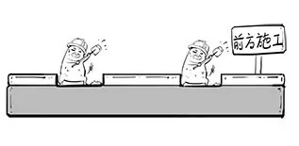
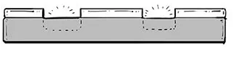
五、蚀刻
按设计图进行施工，使用化学反应或物理撞击作用去除蚀刻区域的掩膜，并通过溶解腐蚀的作用形成凹凸或镂空成型的PN节

Slide 13
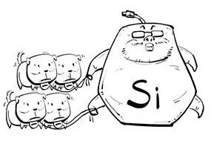
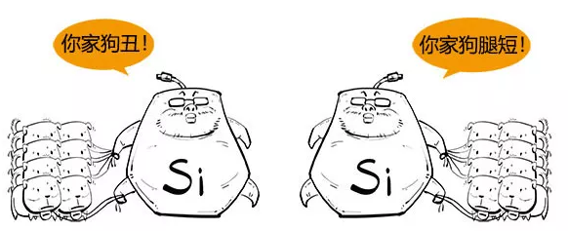
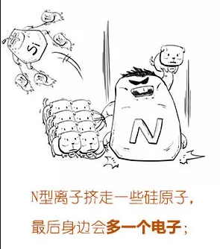
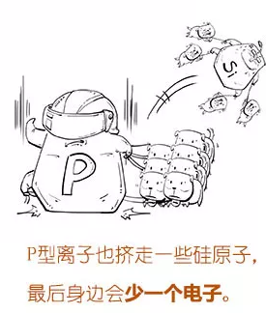
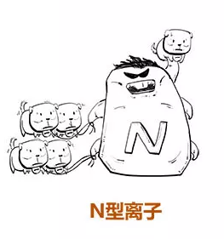
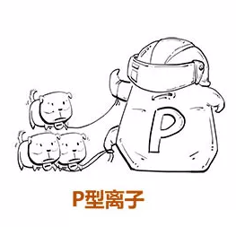
六、离子植入
而硅原子挤在一起，每个硅原子就相当于有8个电子，而这样是很难导电的
原子是由原子核和电子组成的
硅原子最外边就有四个电子
这时候就需要这两兄弟帮忙了

Slide 14
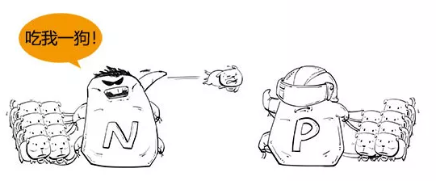
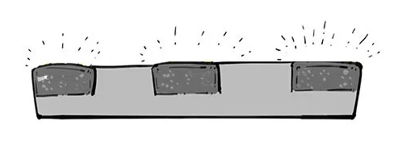
七、形成有源区
通上电他们就开始互相扔电子，电子就开始流动了
这样晶体管就做好了

Slide 15
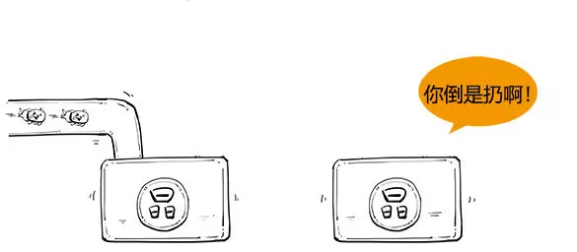
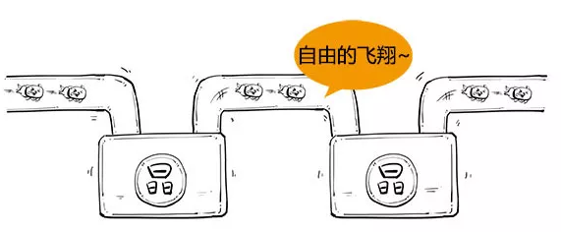
八、沉积
得将晶体管连接起来，才能有效地工作
利用化学气相沉积（CVD）和物理气相沉积（PVD）的方法分别对栅氧层和金属层进行处理，即将各个晶体管的源，漏，栅极和外部连接起来，这样电流就能自由活动了

Slide 16
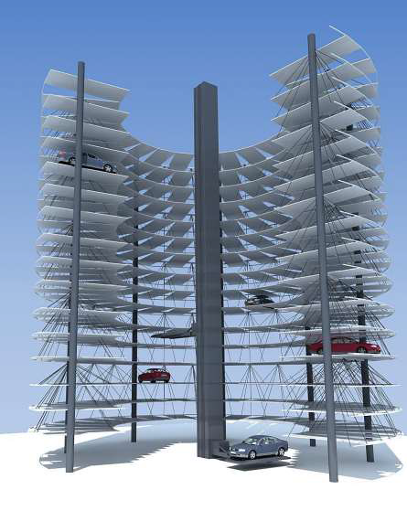
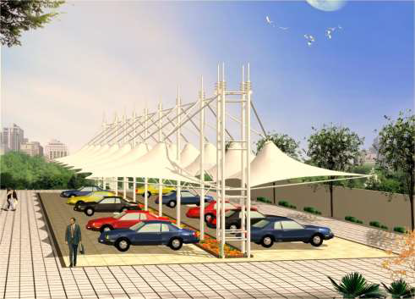
九、多层连接
根据产品类型的不同，反复多次进行第3至第6道工艺处理，最终完成整体电路设计，复杂的芯片通常需要利用通孔将多层金属层垂直连接

Slide 17
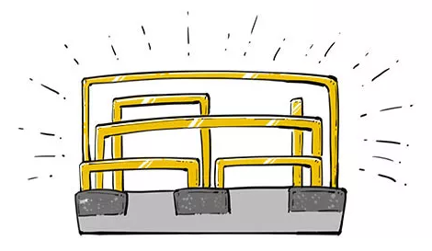
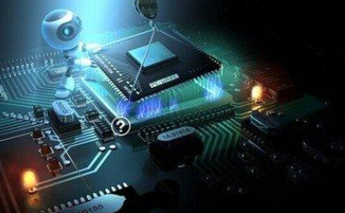
十、封装测试
这样一个酷炫的芯片就做好了

Slide 18
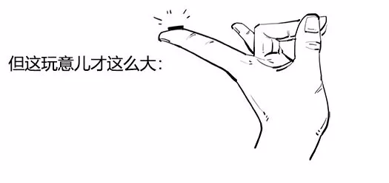
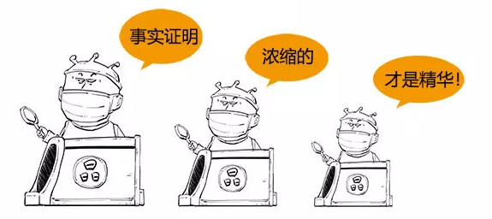
看似会做出一个庞然大物，实际上还不到一个指甲盖大小
晶体管越小，性能越爆炸

Slide 19
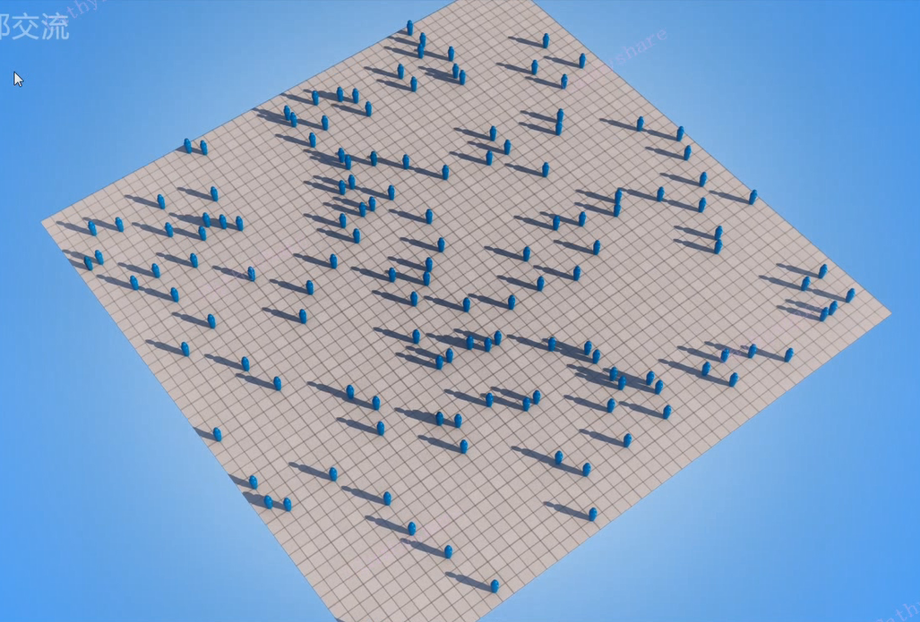
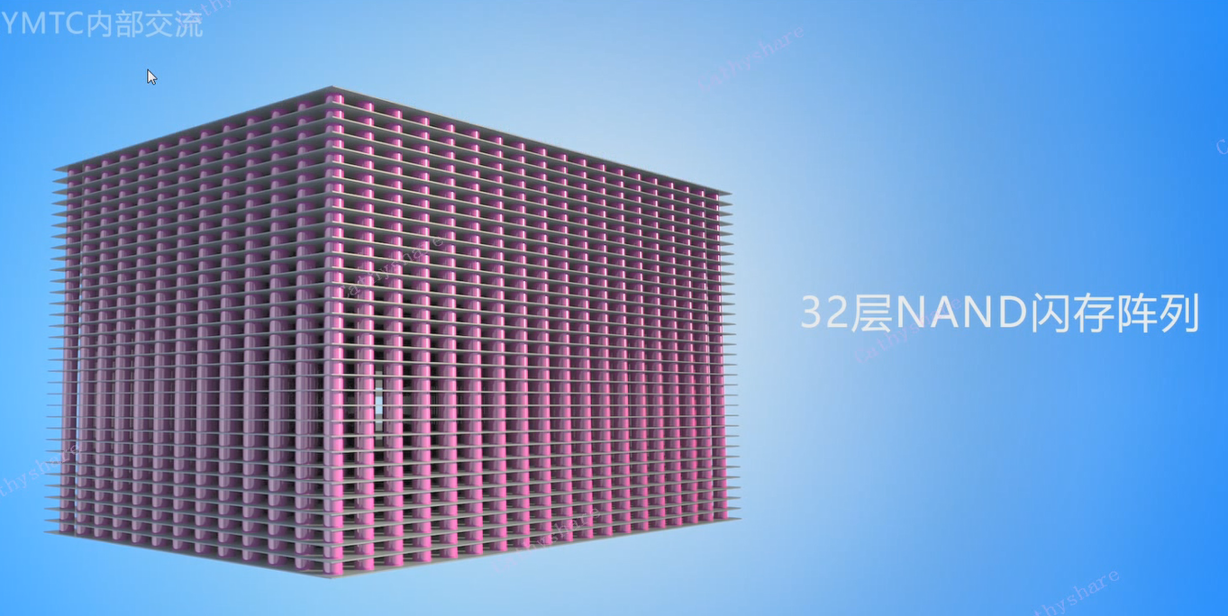
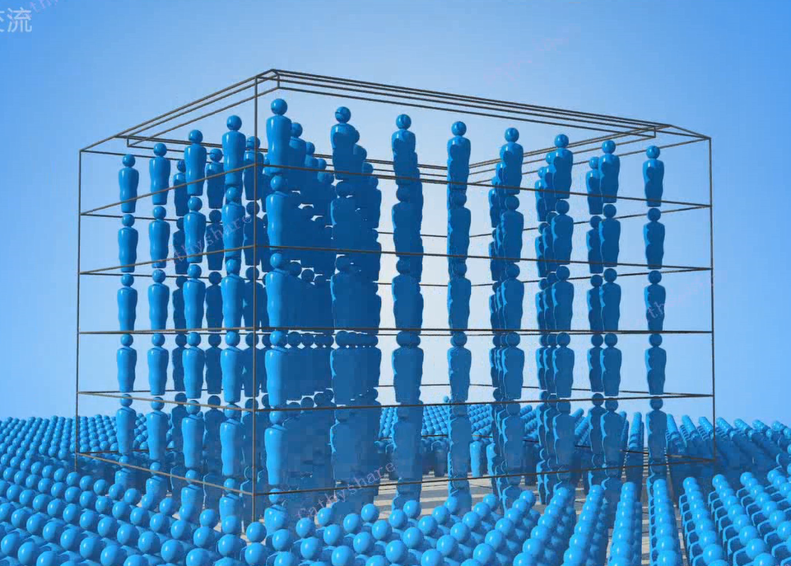
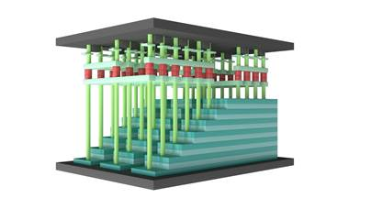
3D NAND闪存简介
传统NAND闪存构造
32层NAND闪存构造
3D NAND闪存构造
64层NAND闪存构造
X-tacking

Slide 20
Litho区域简介
Litho:黄光微影
主要负责光刻工艺，就是通过涂布光刻胶---曝光---显影的方式，将光罩上的设计图形转移到晶片上的过程。
涂胶
铺展
旋转
高旋转
真空

Slide 21
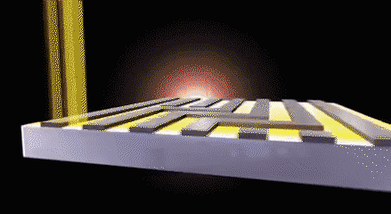
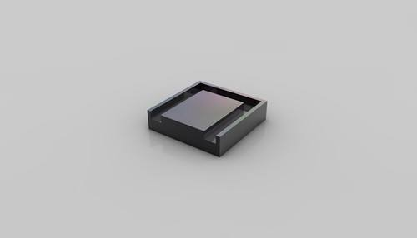
Etch区域简介
湿法刻蚀与干法刻蚀
湿法蚀刻：采用液体化学试剂进行薄膜刻蚀
干法刻蚀：采用气态的化学气体进行薄膜刻蚀
各向同性刻蚀与各向异性刻蚀
各向同性刻蚀：薄膜在各个方向上都受到同样的刻蚀
各向异性刻蚀：薄膜在各个方向上所受刻蚀不等

Slide 22
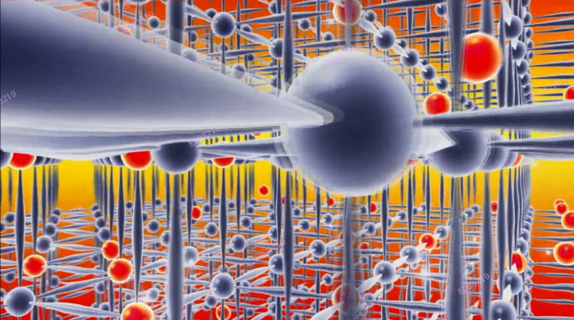
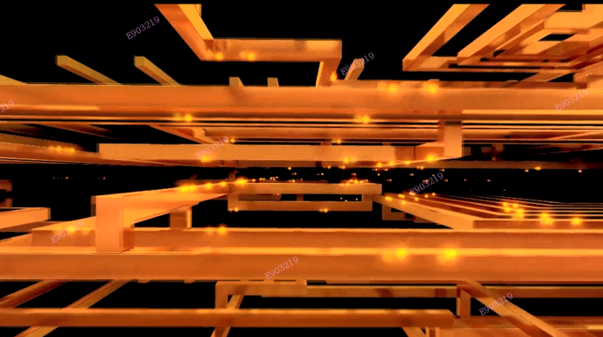
DIFF区域简介
Diffusion：扩散。利用高温炉管对芯片进行氧化、扩散、驱入、回火、沉积固化及融合等作用。
Implant:离子植入。将原子电离后在电场中加速，获得动能的离子经磁场筛选后射入芯片表层以改变其物理或电学性质。
Implant
Diffusion

Slide 23
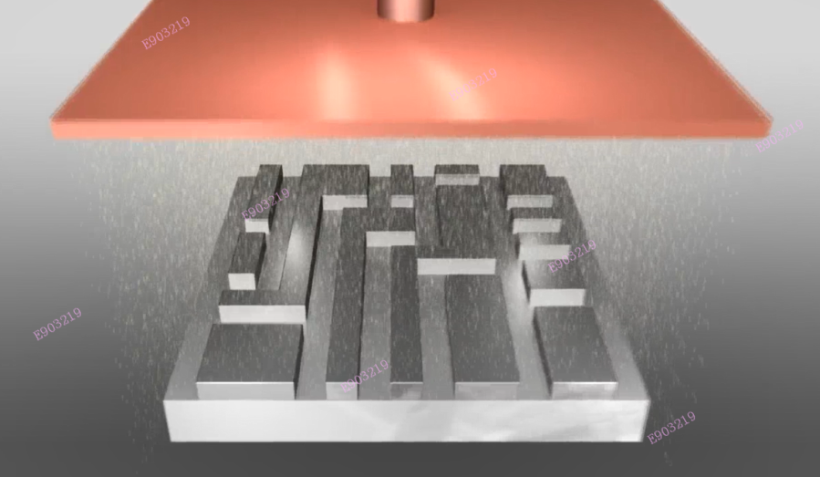

Thin Film区域简介
TF: Thin Film,薄膜区，薄膜沉积及平坦化工艺为芯片大厦的骨架/栋梁，包含CVD/PVD工艺。
CVD: Chemical Vapor Deposition,化学气相沉积，就是两种或两种以上的气态原料导入到一个反应室内，在晶片表面发生化学反应或化学分解来产生欲沉积的薄膜。
PVD: Physical Vapor Deposition,物理气相沉积，在电路元器件之间组成金属间互联，又称作金属溅镀区（Sputter Area） 。

Slide 24

CST区域简介
WET:酸槽。湿法清洗与刻蚀是利用不同化学特性的药液与芯片表面材料发生反应从而达到去除颗粒，金属离子或者是不必要的薄膜的目的.
CMP:化学机械研磨，通过研磨液与晶片表面材料的化学反应作用以及机械力的作用，实现平坦化以满足半导体芯片设计的技术要求。
WET
CMP

Slide 25
Thank you

